Slide 1

연구실 활동 보고서
조은영

Slide 2
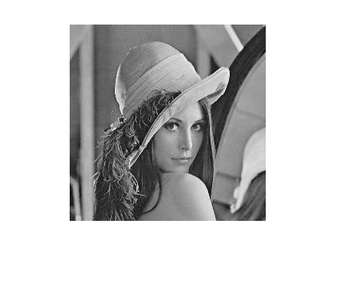
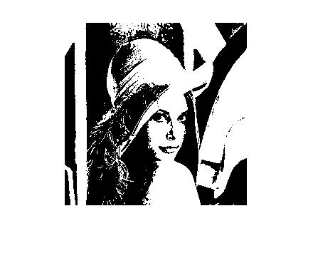

2020.01.13(월)~2020.01.22(수)
01
한국사 능력검정시험 공부
위화도 회군(1388)부터 갑신정변(1884)까지 했습니다 ㅎ.ㅎ
02
영상처리 공부
히스토그램 평활화
원본 영상
히스토그램 평활화 한 결과 영상
왼쪽 : 각 픽셀마다 0~1의 값을 가지게 한 결과
오른쪽 : 각 픽셀마다 0~255의 값을 가지게 한 결과

Slide 3
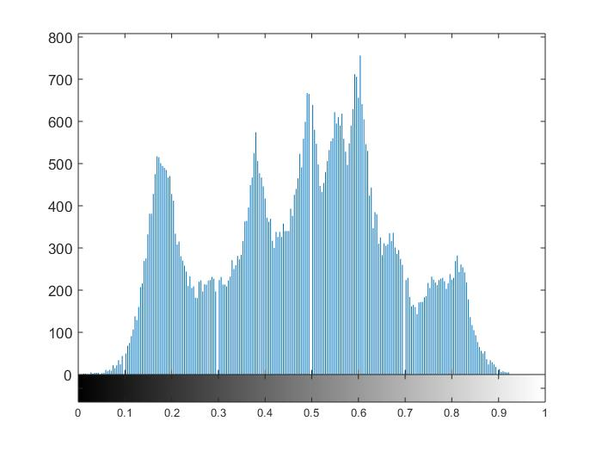
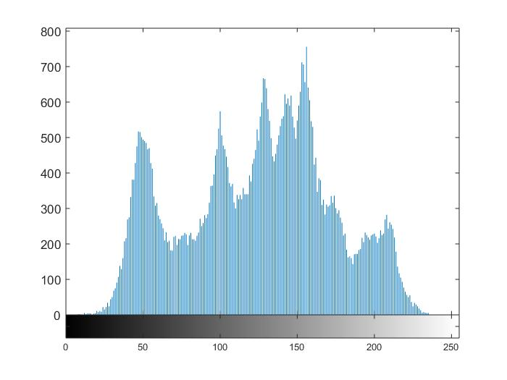
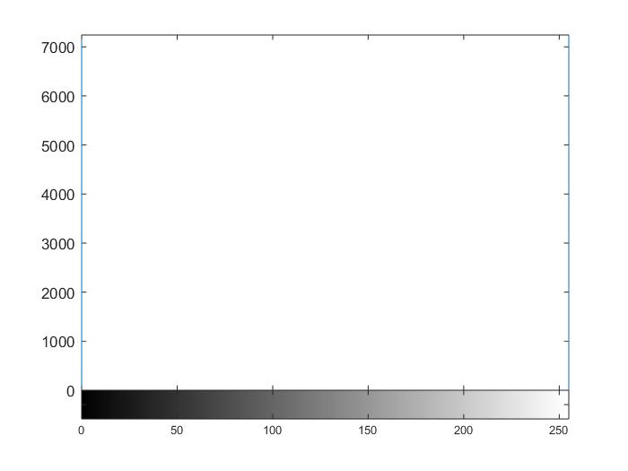
2020.01.13(월)~2020.01.22(수)
원본 히스토그램
히스토그램 평활화 한 결과 히스토그램
위쪽 : 각 픽셀마다 0~1의 값을 가지게 한 결과
아래쪽 : 각 픽셀마다 0~255의 값을 가지게 한 결과

Slide 4
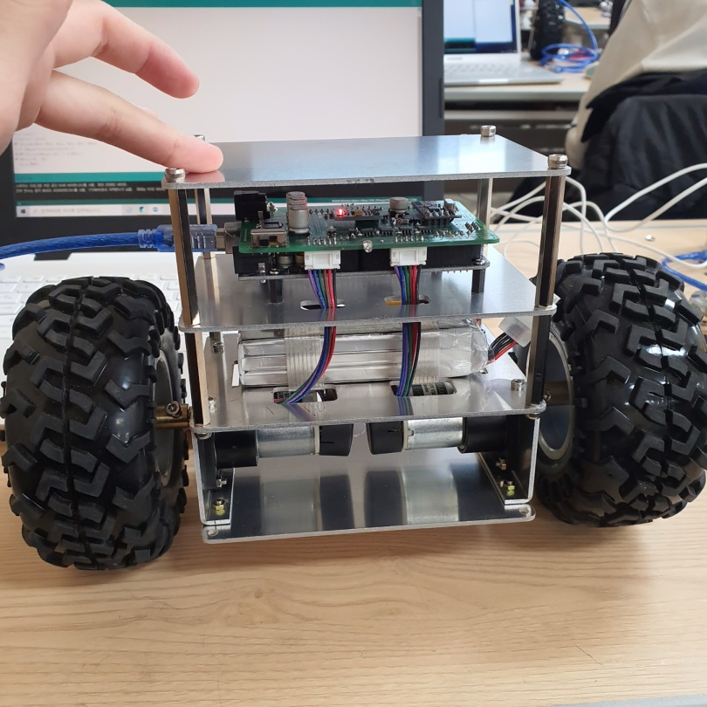
2020.01.13(월)~2020.01.22(수)
03
YU Robocup 대회 참가
아두이노를 이용한 코딩과 PID 제어 이론에 대해 간단하게 배웠습니다.
PID 제어 이론을 이용한 밸런싱 맞추기
완성된 로봇

Slide 5
감사합니다

